Slide 1
UNESCO
Martina Indrová

Slide 2
United Nations Educational, Scientific and Cultural Organization (UNESCO)
Organizace OSN pro výchovu, vědu a kulturu
jedna ze 14 mezinárodních organizací OSN
195 členských států
sídlo v Paříži

Slide 3
- 4. 11. 1945 – založení UNESCO
- usilovat o udržení mezinárodního míru rozvíjením spolupráce v oblasti výchovy, vědy a kultury a prosazováním úcty k lidským právům a právnímu řádu.
- Austrálie, Brazílie, Čína, Československo, Dánsko, Dominikánská republika, Egypt, Francie, Indie, Jižní Afrika, Kanada, Libanon, Mexiko, Norsko, Nový Zéland, Řecko, Saúdská Arábie, Spojené království, Turecko a USA.

Slide 4
Trocha historie…
1965 – Washington – myšlenka podpory formou mezinárodní spolupráce
1972 – Stockholm – Úmluva o ochraně světového kulturního a přírodního dědictví (v platnosti od 17. 12. 1975)
ČSFR přistoupila 15. 11. 1990
(povinnost zabezpečení, označení, ochrany, zachování a předání kulturního a přírodního dědictví dalším generacím. Každý stát má povinnost toto zabezpečovat s maximálním využitím vlastních zdrojů…)

Slide 5
5 hlavních oborů působnosti:
Vzdělání
Přírodní vědy
Sociální a humanitní vědy
Kultura
Komunikace a informace
Paříž, sídlo UNESCO

Slide 6
Ústava organizace definuje 3 hlavní orgány:
Generální konference UNESCO
Výkonná rada UNESCO
Sekretariát

Slide 7
Česká republika
Samostatným členem od 22. 2. 1993
Stálá mise při UNESCO
Česká komise pro UNESCO

Slide 8
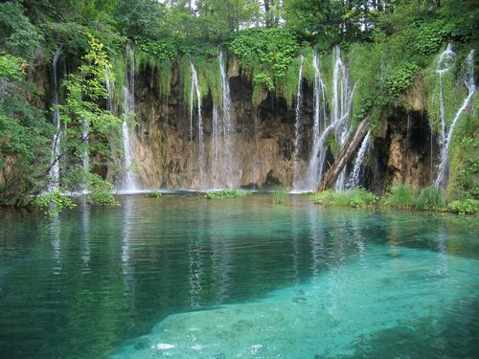
Světové dědictví
Seznam světového kulturního a přírodního dědictví (Výbor pro světové dědictví)
Úmluva o ochraně světového kulturního a přírodního dědictví (1975) – povinnost členských států chránit položky ze seznamu
Chorvatsko, Plitvická jezera

Slide 9
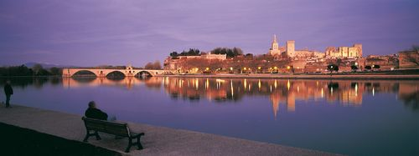
Seznam světového kulturního a přírodního dědictví UNESCO
1073 položek ve 167 státech (2017)
832 kulturní dědictví
206 přírodní dědictví
35 smíšené dědictví
Francie, Avignon

Slide 10
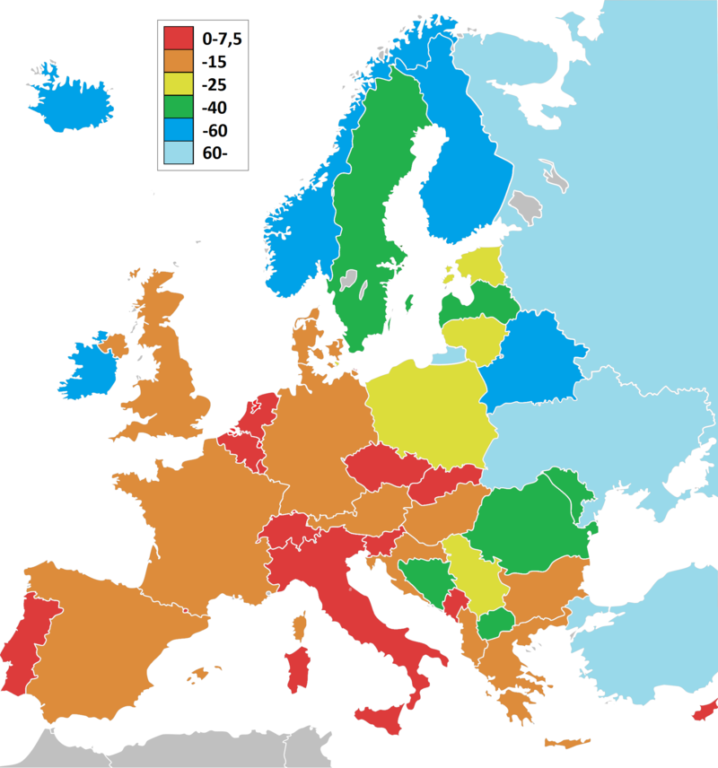
Památky UNESCO v Evropě
Čísla v rámečku udávají kolik tisíc km² připadá na 1 památku UNESCO v daném státě. Červená - nejvyšší hustota, světle modrá - nejnižší hustota

Slide 11
Počet položek na seznamu (2017)

Slide 12
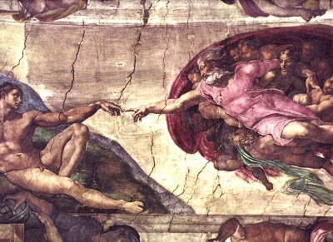
Kulturní dědictví
památníky (architektonická díla, díla monumentálního sochařství a malířství, prvky či struktury archeologické povahy, nápisy, jeskynní obydlí a kombinace prvků, jež mají výjimečnou světovou hodnotu z hlediska dějin, umění či vědy)

Slide 13
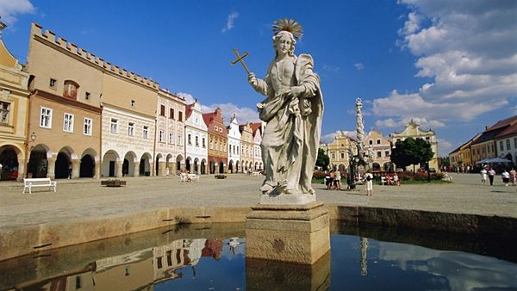
Kulturní dědictví
skupiny budov (skupiny oddělených či spojených budov, které mají z důvodu své architektury, stejnorodosti či umístění v krajině výjimečnou světovou hodnotu z hlediska dějin, umění či vědy)
ČR, Telč

Slide 14
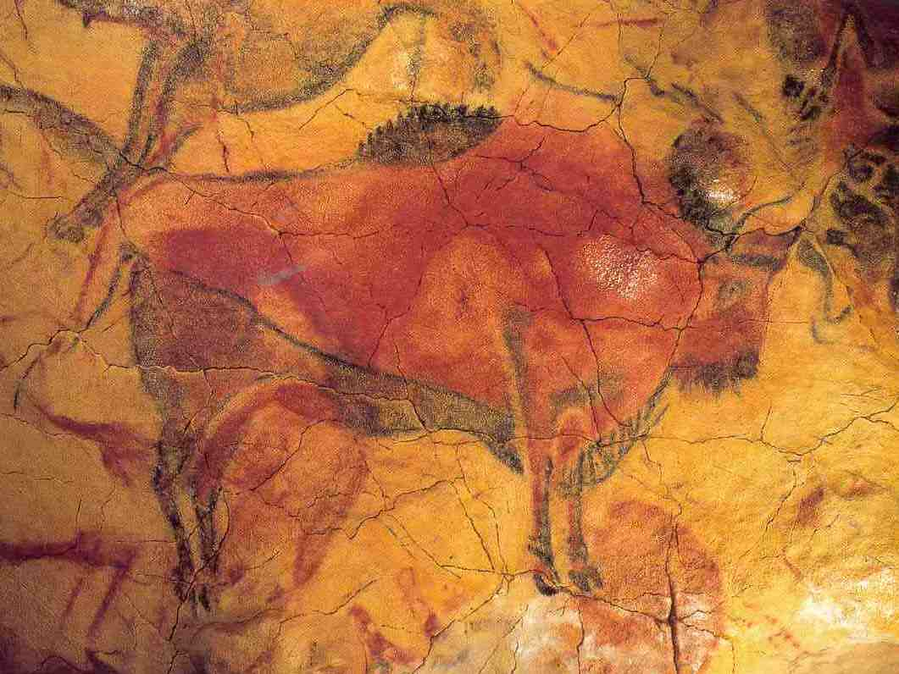
Kulturní dědictví
lokality (výtvory člověka či kombinovaná díla přírody a člověka a oblasti zahrnující místa archeologických nálezů mající výjimečnou světovou hodnotu z dějinného, estetického, etnologického či antropologického hlediska)
Španělsko, Altamira

Slide 15
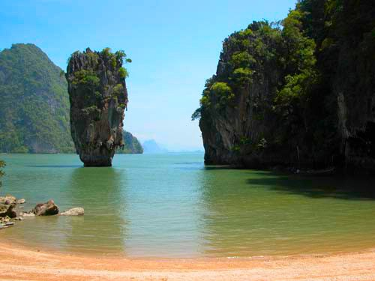
Přírodní dědictví
přírodní jevy tvořené fyzickými a biologickými útvary nebo skupinami takovýchto útvarů, jež mají výjimečnou světovou hodnotu z estetického či vědeckého hlediska
Thajsko, Phuket

Slide 16
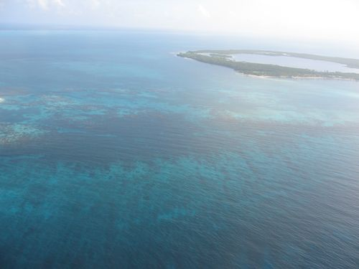
Přírodní dědictví
geologické a fyziografické útvary a přesně vymezené oblasti, které tvoří místo přirozeného výskytu ohrožených druhů zvířat a rostlin výjimečné světové hodnoty z hlediska vědy či péče o zachování přírody
Belize, bariéra

Slide 17
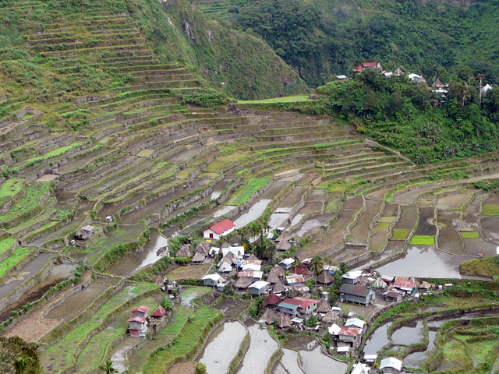
Přírodní dědictví
přírodní lokality, či přesně vymezené přírodní oblasti světové hodnoty z hlediska vědy, péče o zachování přírody nebo přírodní krásy
Filipíny, rýžové terasy

Slide 18
Kritéria
I. - je dílem tvůrčího talentu člověka
II. - představuje významné interakce mezi hodnotami člověka (v určité době nebo kulturním období) ohledně vývoje v architektuře, technice, výtvarném umění a urbanizmu III. - je jedinečným důkazem o existující nebo už vymizelé civilizaci nebo kulturní tradici IV. - je skvělou ukázkou stavby či architektonického souboru, techniky či ilustrace pro jednu nebo více významných etap v historii lidstva V. - je skvělou ukázkou určitého způsobu osidlování lidstva nebo způsobu využití půdy, což představuje nějakou kulturu, a zejména, když se stane lehce poškoditelnou různými vlivy, jejichž čin by byl nevratný VI. - souvisí přímo nebo specificky s událostmi nebo tradicemi spolu s nápady, vyznáním a vírou, literárním uměním, majícím univerzální význam.

Slide 19
Seznam světového dědictví v ohrožení
Fond světového dědictví (finanční podpora)
Indikativní seznam

Slide 20
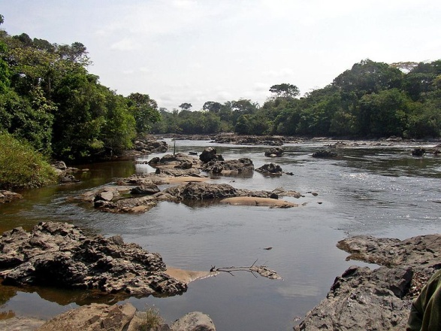
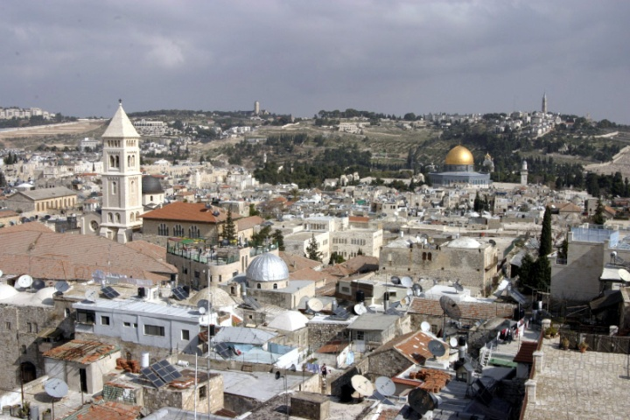
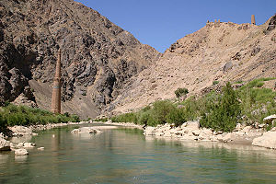
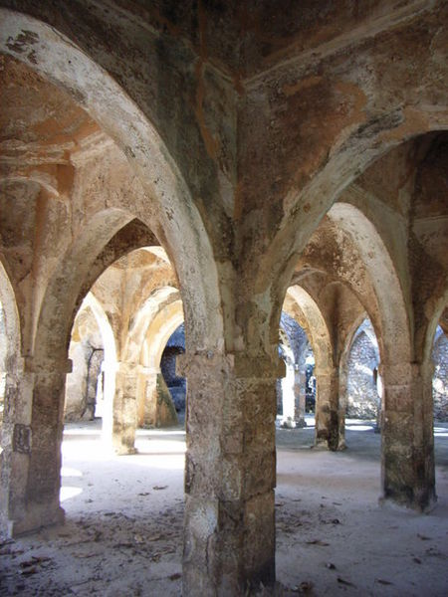
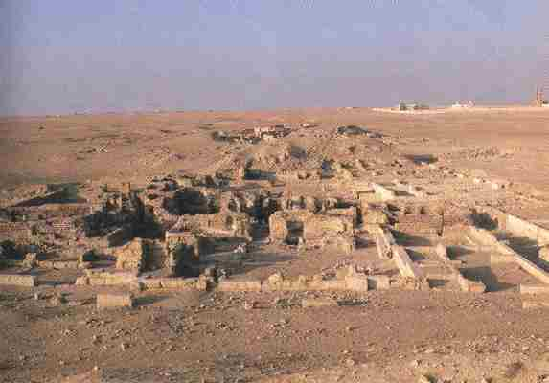
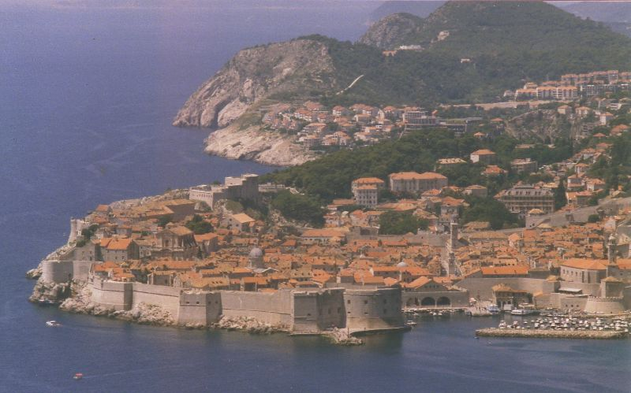
Kongo, Okapi
Izrael, Jeruzalém
Afghánistán, Jam
Egypt, Abu Mena
Chorvatsko, Dubrovník
Tanzánie, Kilwa Kisiwani

Slide 21
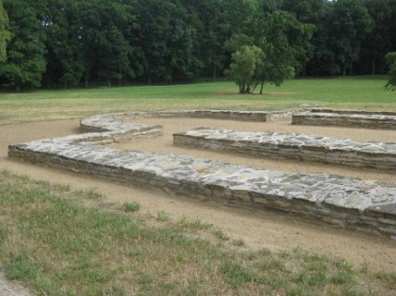
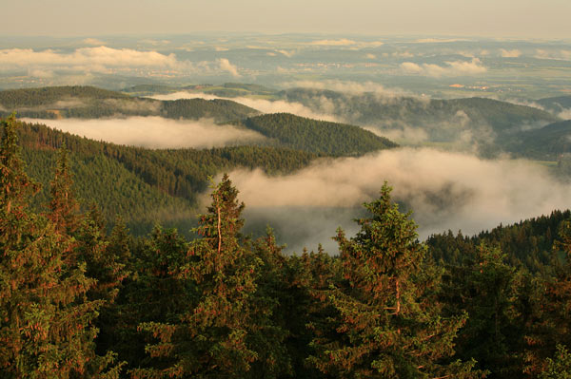
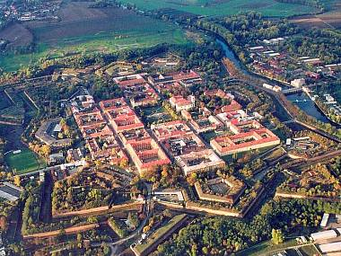
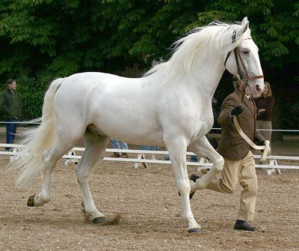

Slide 22
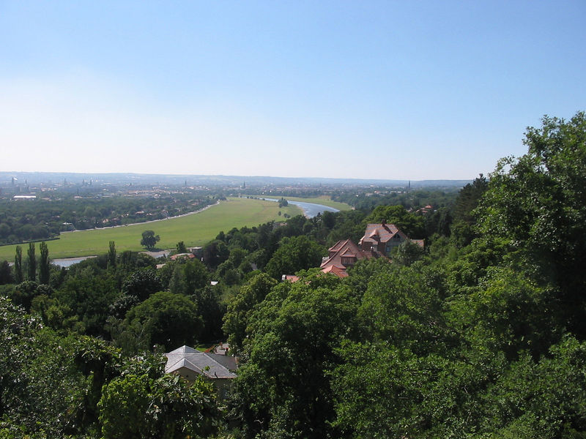
Vyškrtnutí ze seznamu
Seznam světového dědictví v ohrožení
2007 – Omán
2009 – Drážďany
(2004 – 2009)
Německo, Drážďany, Labské údolí (2004 – 2009)

Slide 23
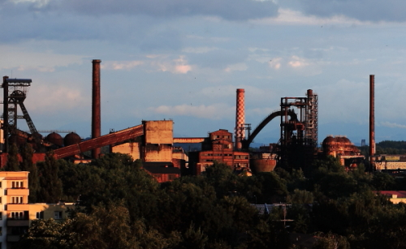
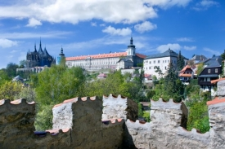
Podmínky pro nominaci v ČR
NKP
MPR (VPR)

Slide 24
Nominační proces
1. únor
Centrum světového dědictví
Výbor světového dědictví
Varianty: 1. zápis
2. rozhodnutí statek nezapsat
3. vrácení k dopracování
4. odložení návrhu
5. stažení návrhu

Slide 25
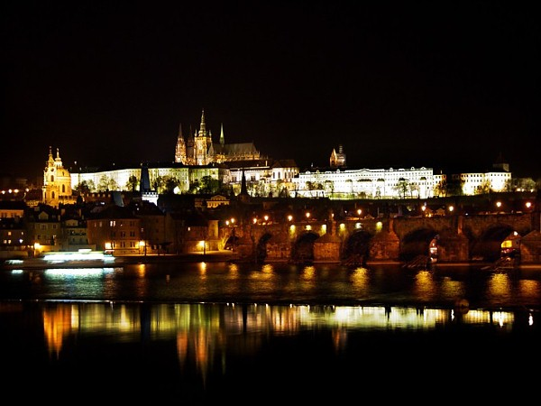
UNESCO v ČR – 12 památek
1992 – Praha

Slide 26
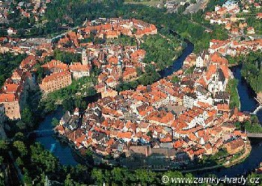
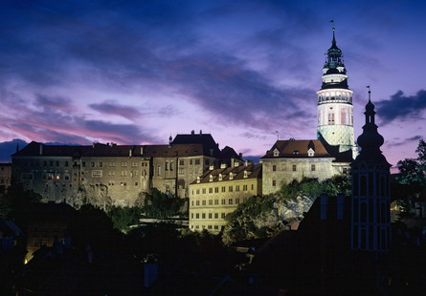
UNESCO v ČR – 12 památek
1992 – Český Krumlov

Slide 27
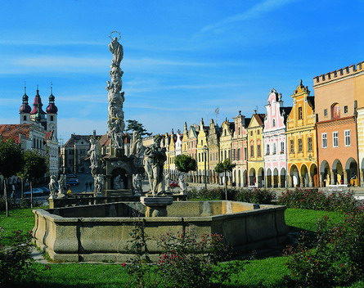
UNESCO v ČR – 12 památek
1992 – Telč

Slide 28
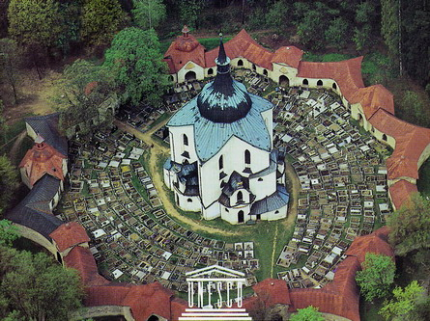
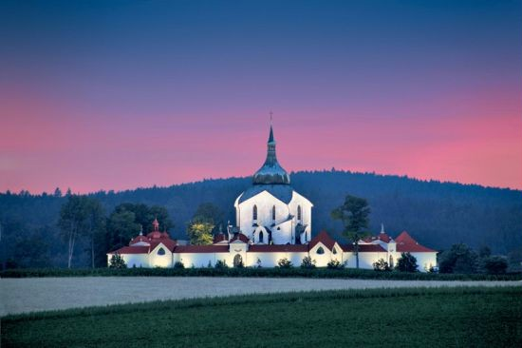
UNESCO v ČR – 12 památek
1994 – Kostel sv. Jana Nepomuckého na Zelené hoře

Slide 29
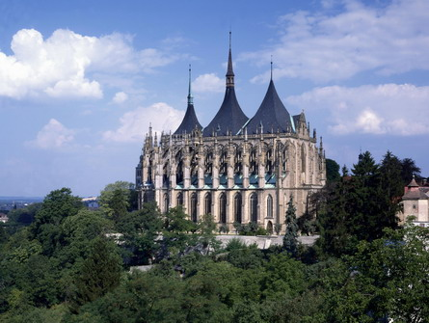
UNESCO v ČR – 12 památek
Kutná Hora 1995

Slide 30
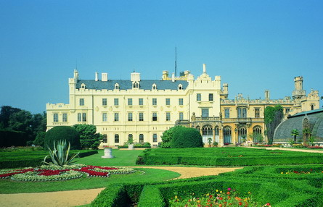
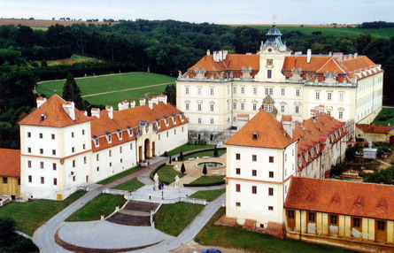
UNESCO v ČR – 12 památek
Lednicko-valtický areál (1996)

Slide 31
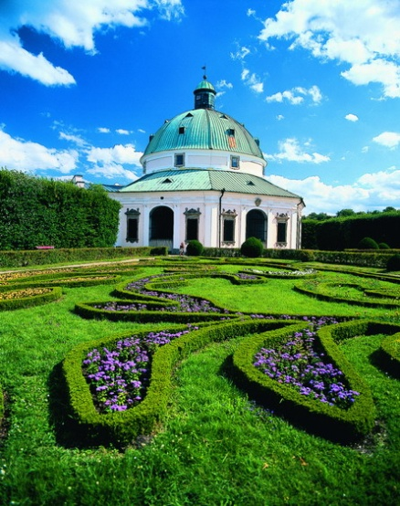
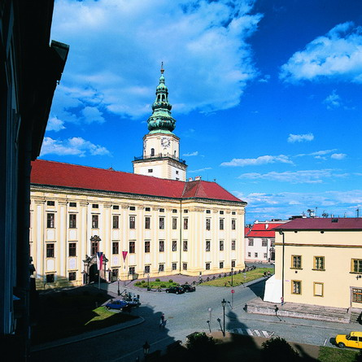
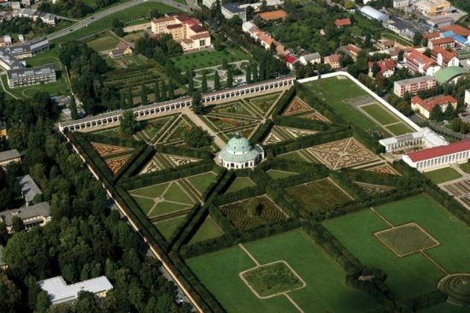
UNESCO v ČR – 12 památek
Kroměříž (1998)

Slide 32
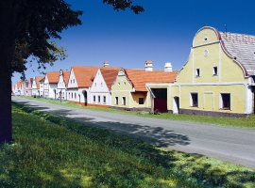
UNESCO v ČR – 12 památek
Holašovice (1998)

Slide 33
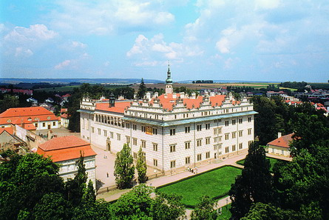
Unesco v ČR – 12 památek
Litomyšl (1999)

Slide 34
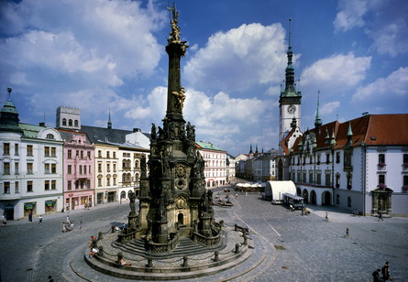
UNESCO v ČR – 12 památek
Olomouc (2000)

Slide 35
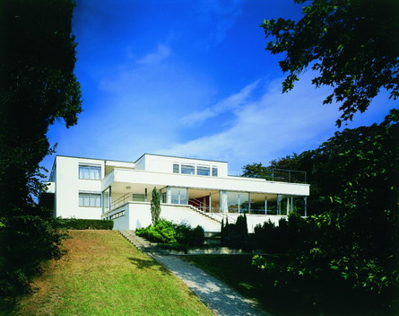
UNESCO v ČR – 12 památek
Brno – vila Tugehdhat (2001)

Slide 36
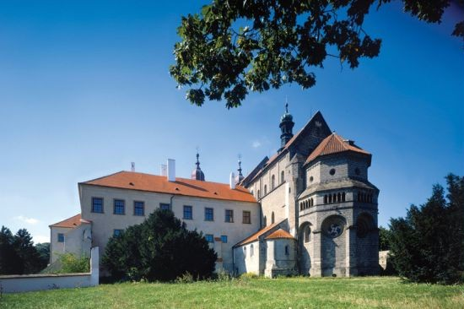
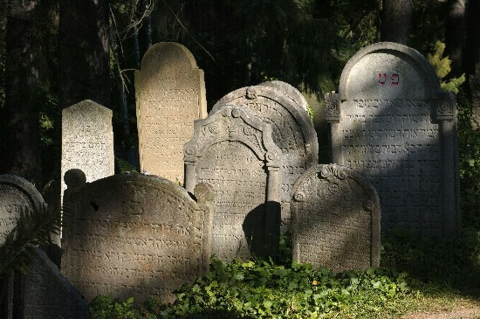
UNESCO v ČR – 12 památek
Třebíč (2003)

Slide 37
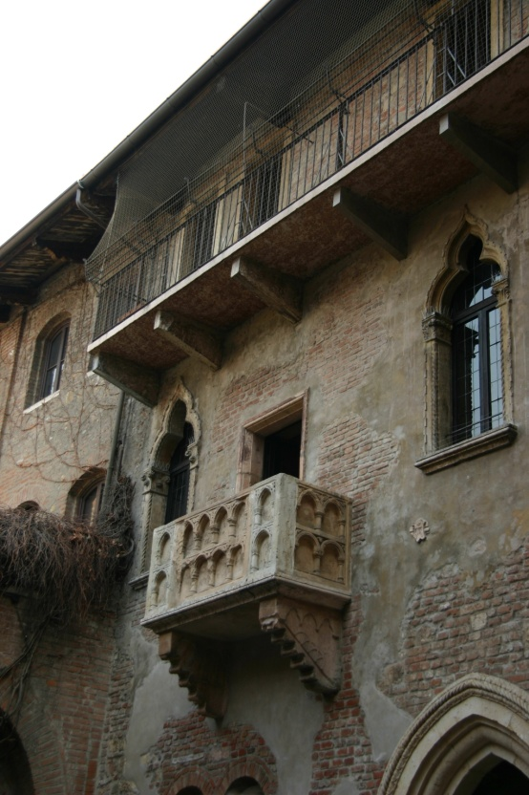
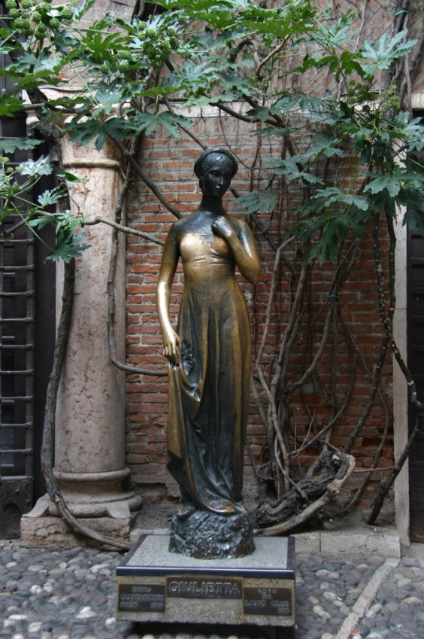
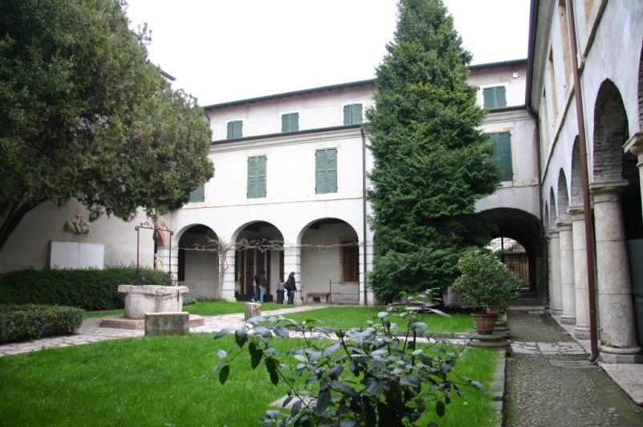
Verona

Slide 38
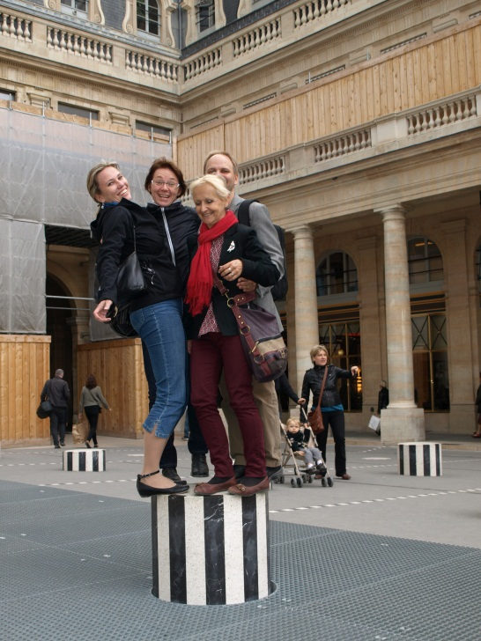
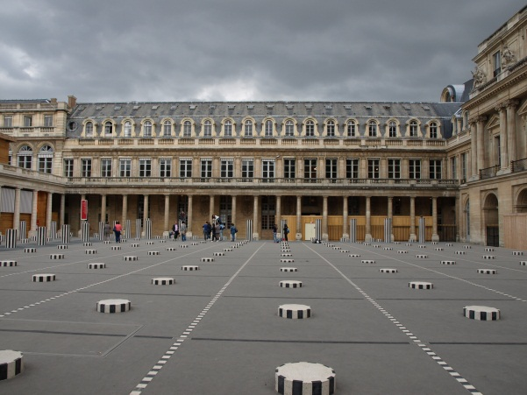
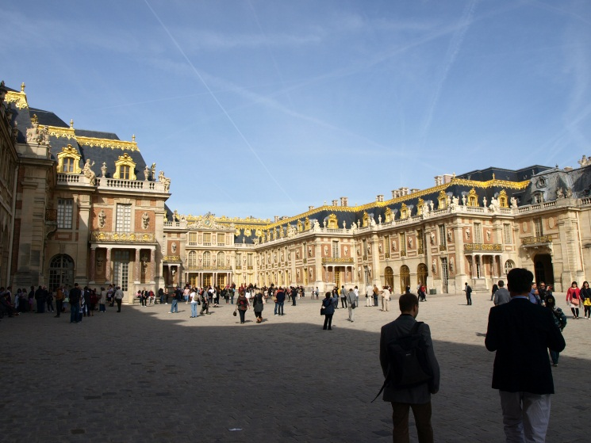
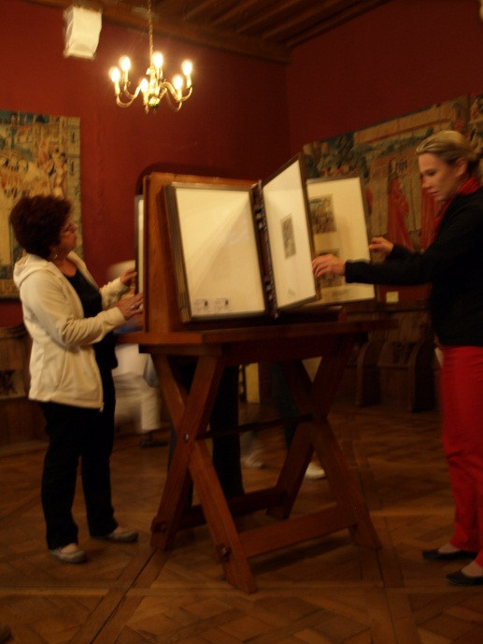
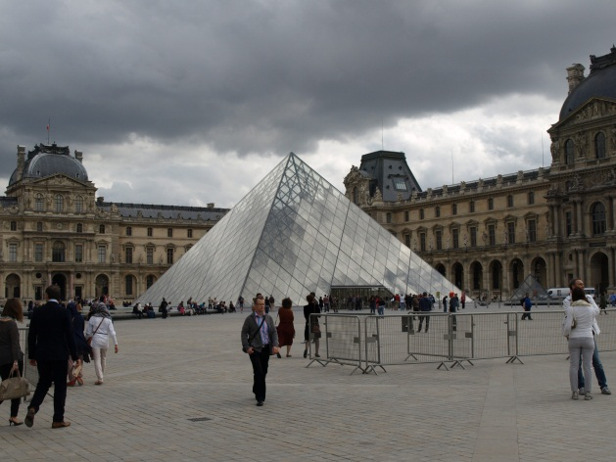
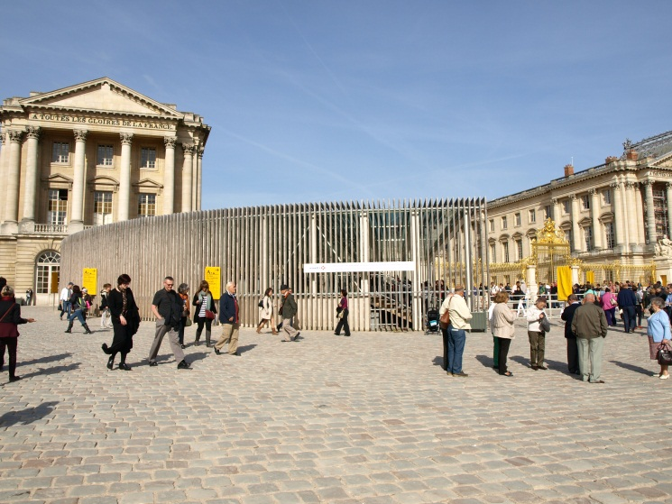

Slide 39
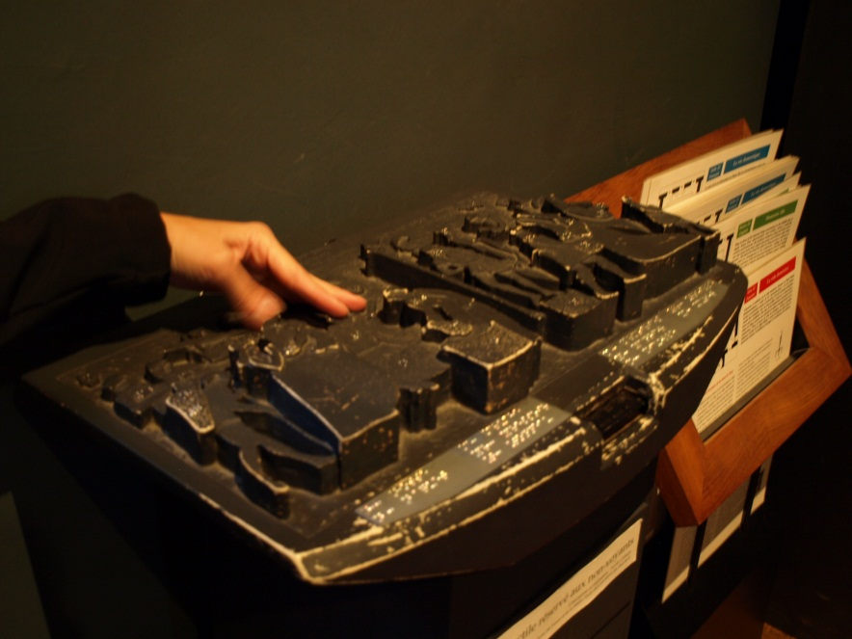

Slide 43
Děkuji za pozornost.

